Slide 1



第3章 大数据采集与预处理

Slide 2
目 录
Contents
3.1
数据采集概述
3.2
常用的大数据采集工具简介
3.3
数据属性的类型
3.4
数据预处理

Slide 3
3.1
数据采集概述
大数据的来源
数据容量的单位
大数据采集的基本方法

Slide 4
3.1.1 大数据的来源
大数据的来源的非常广泛，如互联网、信息管理系统、物联网、科学实验和计算机系统的日志等等。按照产生数据的主体来划分，大数据主要有三个来源，它们分别是：
1.对现实世界的测量
通过感知设备获得的数据，这类数据包括传感器采集的数据（如环境监测、工业物联网和智能交通的传感数据），科学仪器产生的数据、摄像头的监控影像等等。
2.人类的记录
由人类录入计算机形成的数据，如信息管理系统、社交软件、电子商务系统、企业财务系统等产生的数据。
3.计算机产生的数据
由计算机程序生成的数据，如服务器的日志、计算机运算结果、软件生成的图像和视频等等。
Notes:
Big data: 创新、竞争和生产力的下一个前沿

Slide 5
3.1.2 数据容量的单位
数据容量的基本单位是bit，按容量单位从小到大的顺序是：bit（位）、Byte（字节）、KB（千字节）、MB（兆）、GB（吉）、TB（太）、PB、EB、ZB、YB、BB、NB、DB，它们是按照进率1024（2的十次方）来计算：
1 Byte = 8 bit
1 KB = 1,024 Bytes = 8192 bit
1 MB = 1,024 KB = 1,048,576 Bytes
1 GB = 1,024 MB = 1,048,576 KB
1 TB = 1,024 GB = 1,048,576 MB
1 PB = 1,024 TB = 1,048,576 GB
1 EB = 1,024 PB = 1,048,576 TB
1 ZB = 1,024 EB = 1,048,576 PB
……
Notes:
Big data: 创新、竞争和生产力的下一个前沿

Slide 6
3.1.3大数据采集的基本方法
所谓数据采集是指从真实世界中获得原始数据的过程，它是大数据应用的基础环节，具有非常重要的作用，数据采集的手段通常有以下四种：
1.传感数据采集
该方法通过传感器采集物理世界的信息，例如通过环境监测传感器、工业传感器采集的热、光、气、电、磁、声和力等数据，多媒体数据采集设备获取的图像、音频和视频数据等。
2.系统日志采集
该方法主要采集数字设备和计算机系统运行状态的日志。许多数字设备和计算机系统每天都会产生大量的日志，一般为流式数据，如信息管理系统的操作日志、服务器的运行状态和搜索引擎的查询等。
Notes:
Big data: 创新、竞争和生产力的下一个前沿

Slide 7
3.1.3大数据采集的基本方法
3.网络数据采集
网络数据的采集通常可以分为网页内容采集和网络流量采集两种类型。
网页内容采集是指通过网络爬虫或网站公开API等方式从网站上获取数据信息，该方法可以将非结构化数据从网页中抽取出来，将其存储为统一的本地数据文件，并以结构化或非结构化的方式存储，右图 是网络爬虫的工作原理示意图。
网络爬虫工作原理示意图
Notes:
Big data: 创新、竞争和生产力的下一个前沿

Slide 8
3.1.3大数据采集的基本方法
网络流量的采集可以使用DPI（Deep Packet Inspection，深度包检测）和DFI（Deep/Dynamic Flow Inspection，深度/动态流检测）等带宽管理技术进行处理。DPI技术在分析包头的基础上，增加了对应用层的分析，是一种基于应用层的流量检测和控制技术。DFI仅对网络流量行为分析，因此只能对应用的类型进行笼统分类，但速度很快。
4.外包和众包
外包（Outsourcing）是指将所要进行的数据采集任务交付给已知的雇员去完成。
众包（Crowdsourcing）是指数据采集任务由一群不固定，通常数量很大的参与者共同协作完成，例如Wikipedia就是一个成功应用“众包”方法构建的庞大知识库。
Notes:
Big data: 创新、竞争和生产力的下一个前沿

Slide 9
3.2
常用的大数据采集工具简介
基于Python的网页采集框架Scrapy
日志收集工具Flume

Slide 10
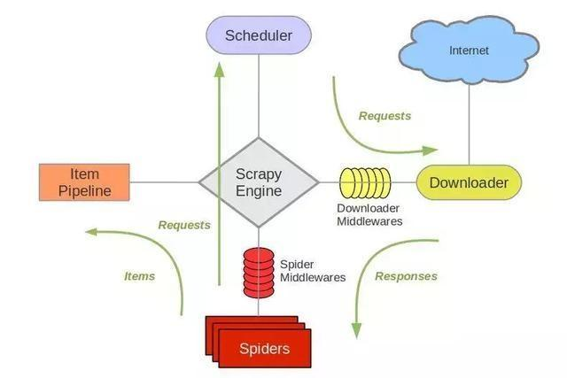
3.2.1基于Python的网页采集框架Scrapy
1.Scrapy简介
Scrapy是一个Python开发的基于twisted异步模型的web抓取框架，用于抓取网站并从页面中提取结构化数据。它的用途广泛，可以用于数据挖掘、监控和自动化测试等。
Scrapy是一个框架，可以根据需求方便的修改，它提供了多种类型爬虫的基类，如BaseSpider、sitemap爬虫等。
Scrapy框架主要由五大组件组成，它们分别是调度器（Scheduler）、下载器（Downloader）、爬虫（Spider）、实体管道（Item Pipeline）和Scrapy引擎（Scrapy Engineer），其整体架构如图所示。
Scrapy整体架构示意图

Slide 11
3.2.1基于Python的网页采集框架Scrapy
调度器（Scheduler）
Scrapy的调度器是一种抓取网页的网址或者说是链接的优先队列，由它来决定下一个要抓取的网址是什么，同时去除重复的网址，用户可以根据自己的需求定制调度器。
下载器（Downloader）
Scrapy的下载器是建立在twisted异步模型上的，用于高效地下载网络上的资源。
爬虫（Spider）
爬虫是一种按照一定的规则，自动地抓取Web信息的程序或者脚本。用户可以定制自己的Scrapy爬虫（通过定制正则表达式等语法），用于从特定的网页中提取自己需要的信息，即所谓的实体(Item)，用户也可以从中提取出链接，让Scrapy继续抓取下一个页面。
实体管道
（Item Pipeline）
实体管道用于处理爬虫(spider)提取的实体，主要的功能是持久化实体、验证实体的有效性、清除不需要的信息。
Scrapy引擎
（Scrapy Engine）
Scrapy引擎是整个框架的核心，它用来控制调度器、下载器、爬虫的运行流程。

Slide 12
3.2.1基于Python的网页采集框架Scrapy
2.Scrapy框架的安装
Scrapy是作为Python的库形式提供的，它需要python 3.6+和CPython实现（默认）或pypy 7.2.0+实现的支持。Scrapy是用纯Python编写的，依赖于几个关键的Python包：lxml、parsel、w3lib、twisted、cryptography和pyOpenSSL。
可以用以下命令在Python开发环境中下载并安装Scrapy库：
python3 -m pip install --upgrade pip #将pip工具更新到最新版本
python3 -m pip install scrapy #安装scrapy

Slide 13
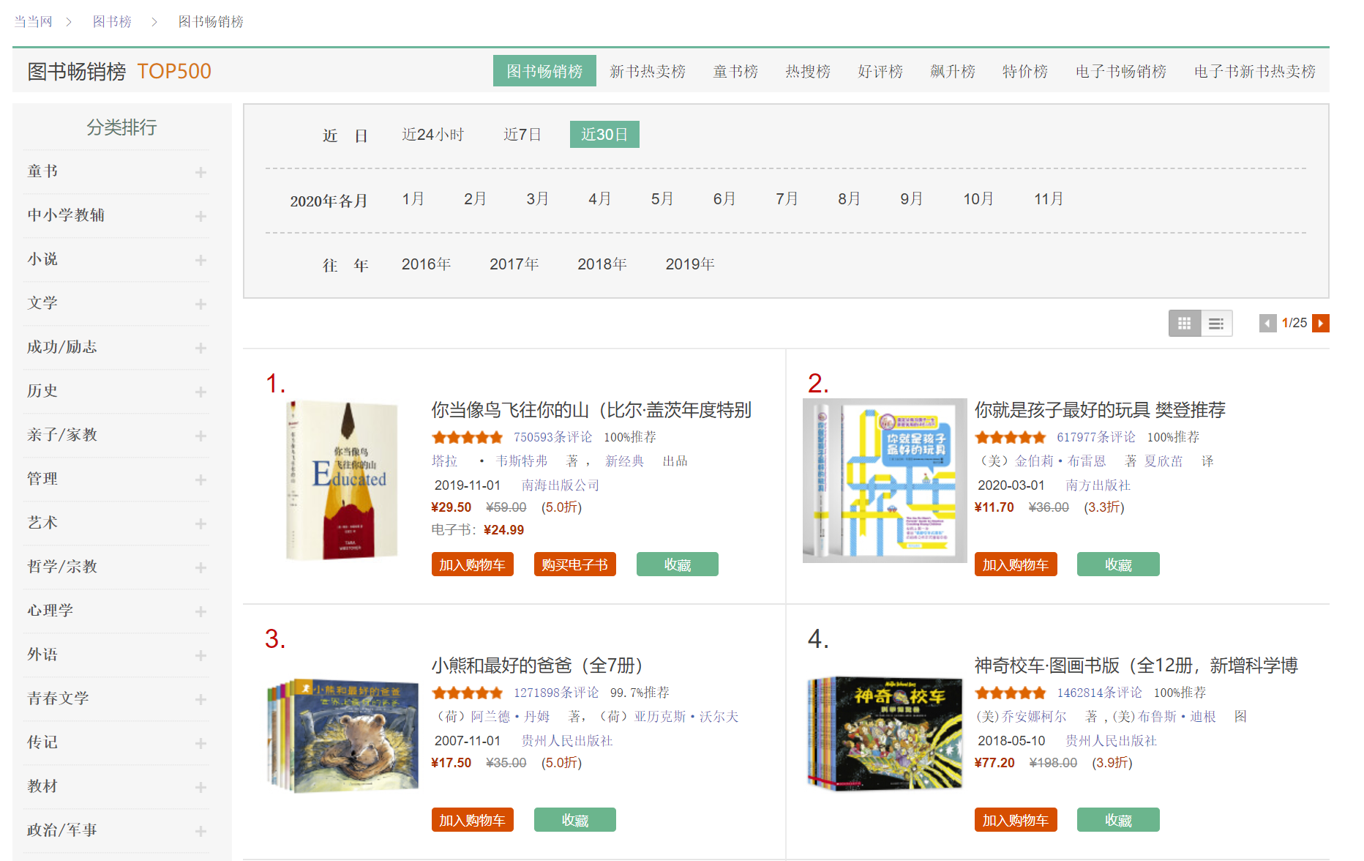
3.2.1基于Python的网页采集框架Scrapy
3.Scrapy项目案例（教材P70）
案例【3.1】 使用Scrapy框架爬取当当网图书畅销榜
当当网图书畅销榜网页示意图

Slide 14
网页是怎样构成的
网页一般由三部分组成，分别是 HTML（超文本标记语言）、CSS（层叠样式表）和 JavaScript（简称“JS”动态脚本语言），它们三者在网页中分别承担着不同的任务。
HTML 负责定义网页的内容
CSS 负责描述网页的布局
JavaScript 负责网页的行为
参考资料：http://c.biancheng.net/python_spider/webpage.html

Slide 15
3.2.2日志收集工具Flume
Flume是Apache的顶级项目（官方网站：http://flume.apache.org/），用于日志数据的采集。Flume提供一种分布式、可靠的服务，用于高效地收集、聚合和移动大量日志数据，它具备可调节的可靠性机制、故障转移和恢复机制，具有强大的容错能力。
Flume支持在日志系统中定制各类数据源，可以对数据进行简单处理，并将数据输出到各种数据接受方，其设计的原理是基于将数据流（如日志数据）从各种网站服务器上汇集起来，存储到HDFS、HBase等集中存储器中。
Notes:
Big data: 创新、竞争和生产力的下一个前沿

Slide 16
3.2.2日志收集工具Flume
1.Flume数据流模型和逻辑架构
Flume的基本数据采集单元是Agent（代理），一个Agent包含Source（数据源）、Channel（数据通道）和Sink（接收器）。Flume基本使用方法是在某个节点上配置和运行Agent以执行数据采集任务，一个Agent是Source+Channel+Sink三个组件的组合，以及组件间的连接方式。
Flume有一个重要的抽象概念data flow（数据流），它描述了数据从产生、传输、处理并最终写入目标的一条路径，Flume的基本数据流模型如图 3.8所示，具体描述如下：
Notes:
Big data: 创新、竞争和生产力的下一个前沿

Slide 17
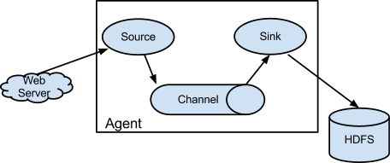
3.2.2日志收集工具Flume
（1）Enxternal Source（外部数据源，如Web Server）将Flume可识别的Event（事件）发送给Flume source（Flume数据源）；
（2）Flume source接收到事件后，会将其存储到一个或多个Channel（数据通道）;
（3）Channel是一个被动存储，可保留Event直到被Flume Sink消耗完为止；
（4）Flume Sink（接收器）从Channel中获取Event（获取后会删除之），并将其放入HDFS之类的外部存储库，或将其转发到流中下一个Flume Agent（下一跳Agent）的Flume Source。
Flume基本数据流模型
Notes:
Big data: 创新、竞争和生产力的下一个前沿

Slide 18
3.2.2日志收集工具Flume
2.Flume的核心组件说明
（1）Event（事件）：Flume事件被定义为具有字节有效载荷和可选字符串属性集的数据流单元。
（2）Agent（代理）：Flume代理是一个JVM进程，它承载事件从外部源流向下一个目的地的组件。一个Agent包含Source、Channel、Sink和其他组件，它利用这些组件将事件从一个节点传输到另一个节点。
（3）Source（数据源）：专门用来收集数据，可以处理各种类型、各种格式的日志数据，比如avro、exec、HTTP、Kafka、Spooling Directory等。
Notes:
Big data: 创新、竞争和生产力的下一个前沿

Slide 19
3.2.2日志收集工具Flume
（4）Channel（数据通道）：是一个存储Source已经接收到的数据的缓冲区，简单来说就是对Source采集到的数据进行缓存，可以缓存在内存、文件、数据库和Kafka等。
（5）Sink（接收器）：从Channel中获取数据并将数据发送到目的地，目的地可以是HDFS、Hive、HBase、ES、Kafka、Logger等，完成后将Event从Channel中删除。
（6）Client（客户）：将原始日志包装成Event发送到Agent实体，它在Flume中不是必须的。
Notes:
Big data: 创新、竞争和生产力的下一个前沿

Slide 20
3.2.2日志收集工具Flume
3.Flume应用场景示例
场景1：某个在线购物App需要建立用户推荐系统（user recommendation system），可以根据用户访问的节点区域、浏览的商品信息等来分析消费者的行为或购买意图，以便更加快速地将用户可能想要购买的商品推送到界面上。为了实现这一功能，就需要收集用户在App上点击的产品数据、访问的页面和访问时间等日志信息，并保存到后台的大数据平台上去进行分析和挖掘，这样的需求就可以用Flume来实现。
场景2： 目前许多新闻类App（如：今日头条、腾讯新闻等）大都具有“内容推送”、“广告定时投放”和“新闻私人订制”等功能，这需要收集用户操作的日志信息（如：用户曾经看过的新闻、视频、观看时间和IP地址等），以便使用智能推荐系统进行分析，更精准地向用户推荐可能感兴趣的内容和广告。

Slide 21
3.2.2日志收集工具Flume
4.在Linux中安装Flume
可以从Flume官方网站（http://flume.apache.org/）下载Flume的安装包，如1.9.0版本的安装文件apache-flume-1.9.0-bin.tar，将其解压到Linux主机的/usr/local/servers目录中：
$ tar -zxvf apache-flume-1.9.0-bin.tar.gz -C /usr/local/servers
为了操作方便，可以把目录重命名为：
$ mv apache-flume-1.9.0-bin flume #目录重命名为flume
Notes:
Big data: 创新、竞争和生产力的下一个前沿

Slide 22
3.2.2日志收集工具Flume
在/etc/profile中添加flume环境变量：
export FLUME_HOME=/usr/local/servers/flume Export FLUME_CONF_DIR=$FLUME_HOME/confexport PATH=$PATH:$FLUME_HOME/bin
$ source /etc/profile
$ which flume-ng #查找flume-ng所在路径
如果在Linux终端上看到如下结果则表示路径设置正确：
/usr/local/servers/flume/bin/flume-ng
修改flume-env.sh文件：
$ cd /usr/local/servers/flume/conf
$ cp flume-env.sh.template flume-env.sh
在flume-env.sh文件中添加上：$ export JAVA_HOME=${JAVA_HOME}
Notes:
Big data: 创新、竞争和生产力的下一个前沿

Slide 23
3.2.2日志收集工具Flume
5.Flume的配置与运行方法
在某个节点上运行Flume代理进行数据采集的基本流程分可为三个步骤：
（1）步骤1：创建Flume Agent配置文件
在Linux主机上创建Flume Agent配置文件（configuration file），Flume的配置文件是一个遵循Java属性文件格式的文本文件，在每个配置文件中可指定一个或多个Agent。
（2）步骤2：为每个Agent设置组件属性和组件间连接方式
一个Agent包含source、sink和channel三个组件，需要为配置文件中的每个Agent设置这三个组件的属性，以及它们如何连接在一起以形成数据流。
Notes:
Big data: 创新、竞争和生产力的下一个前沿

Slide 24
3.2.2日志收集工具Flume
（3）步骤3：启动Agent
Agent进程使用一个名为flume-ng的shell脚本启动，该脚本位于flume安装目录中的bin子目录中。您需要在命令行中指定代理名称、配置目录和配置文件：
flume-ng agent -n 代理名 -c conf -f 配置文件名
或：flume-ng agent --name 代理名 --config conf --config-file 配置文件名
上述命令中“-n 代理名”（或“--name 代理名”）表示要启动的配置文件中的哪个Agent。在配置文件中可能有多个Agent，当启动给定的Flume进程时，要传递一个Agent名称以启动该Agent。
Notes:
Big data: 创新、竞争和生产力的下一个前沿

Slide 25
3.2.2日志收集工具Flume
6. Flume应用实例（教材P76-79）
【例3.2】从网络端口采集数据
【例3.3】使用Taildir Source采集文件夹中的数据到HDFS
Notes:
Big data: 创新、竞争和生产力的下一个前沿

Slide 26
3.3
数据属性的类型
“属性”的类型
属性类型的转换

Slide 27
3.3.1“属性”的类型
所谓“属性”（attribute）是指数据对象的特征（feature），也称为数据字段。
常见的属性类型可以分为两大类：定性描述属性和定量描述属性。
1
标称属性(nominal attribute)：：是一些符号或事物的名称，每个值代表某种类别、编码或状态。如：性别分类的“男”、“女”；表示颜色的“红”、“黄”、”蓝“等。标称属性也称为“名词属性”、“名义属性”、 “分类属性”等……。
定
性
描
述
属
性
2
二元属性(binary attribute)：只有两个值或状态：0或1，又可以称为布尔属性（值为true 或false）。
3
序值属性(ordinal attribute)：其可能的值之间具有有意义的序或秩评定。如成绩｛“差”、“中”、“良”、“优”｝。
Notes:
Big data: 创新、竞争和生产力的下一个前沿

Slide 28
3.3.1“属性”的类型
定量描述属性是描述数据对象属性的数值大小，如长度、速度、半径等的数量值，定量属性有整数（离散）和浮点数（连续）两种形式。
实际上，在许多真实的数据集中，对象通常是混合类型的变量，一个数据集可能包含上面列举的多种属性类型。
Notes:
Big data: 创新、竞争和生产力的下一个前沿

Slide 29
3.3.2 属性类型的转换
1.标称属性(nominal attribute)的数值化编码
最常用的是One-Hot Encoder（热独编码）和Label Encoder（标签编码）两种编码方法。
One-Hot Encoder（热独编码）又称为一位有效编码，主要是采用N位状态寄存器（有0和1两个状态）来对数据的N个状态进行编码。如下表 所示，“公司名”属性的每个值被编码为3个属性值（因为该属性有3个不同的值：Toyata、Honda和VM），每个数据转换后只有一个属性为1，其他为0。
表 ： One-Hot Encoder示例
公司名 | Toyota | Honda | VW
Toyota | 1 | 0 | 0
Honda | 0 | 1 | 0
VW | 0 | 0 | 1
Honda | 0 | 1 | 0
Notes:
Big data: 创新、竞争和生产力的下一个前沿

Slide 30
3.3.2属性类型的转换
Label Encoder（标签编码）将标称属性转换成连续的数值型变量，即对不连续的数字或者文本进行编号，对于右上表中的数据运用标签编码的结果如下表 所示。
可以看出，Label Encoder方法将原本无序的数据变成有序的数值序列，这是Label Encoder方法的明显缺陷。
表： Label Encoder示例
公司名 | 公司编码
Toyota | 0
Honda | 1
VW | 2
Notes:
Big data: 创新、竞争和生产力的下一个前沿

Slide 31
3.3.2属性类型的转换
2.连续变量的离散化处理
对连续变量离散化处理是把连续量转换为离散值，如某门课程的成绩可以根据分数段，将其转换为：“差”、“中”、“良”、“优”（或： “D”、“C”、“B”、“A”）等。
常用的方法有：等宽法、等频法和基于聚类的分析方法等。
例如有一组实数（浮点数）的数值在0.0到100.0之间，采用等宽法将数据划分为10个区间，将处于[0.0, 10.0)区间的数转换为1，[10.0, 20.0)区间的数转换为2，以此类推。
Notes:
Big data: 创新、竞争和生产力的下一个前沿

Slide 32
3.4
数据预处理
数据变换
数据清洗
使用OpenRefine清洗数据
数据集成

Slide 33
3.4.1 数据变换
数据预处理是指在数据进行分析挖掘之前，对原始数据进行变换、清洗与集成等一系列操作。通过数据预处理工作，可以使残缺的数据完整、将错误的数据纠正、多余的数据去除，有效提高数据质量。
没有高质量的数据，就没有高质量的数据挖掘结果，低质量的数据会对许多数据挖掘算法有很大的影响，甚至“挖掘”出错误的知识。
Notes:
Big data: 创新、竞争和生产力的下一个前沿

Slide 34
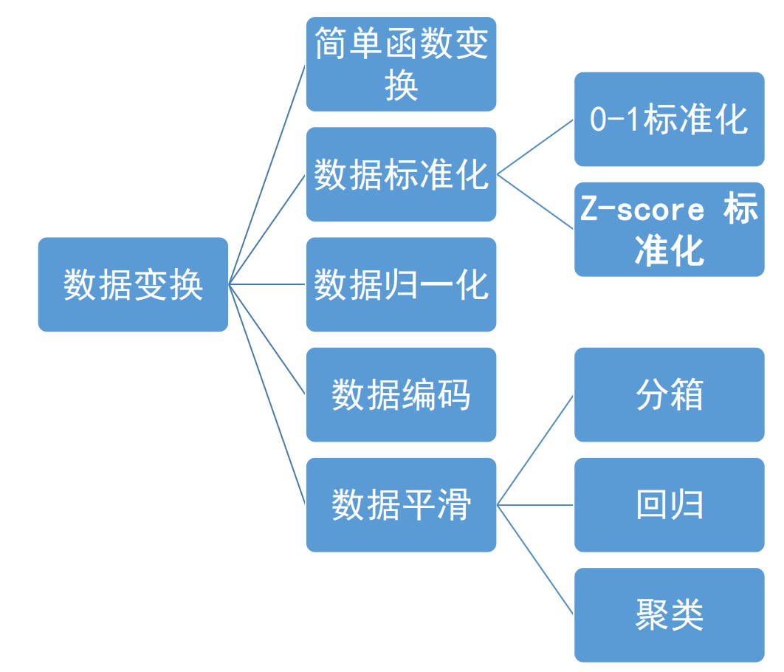
3.4.1 数据变换
所谓数据变换，是将数据转换成适当的形式以便更好地理解和处理，常用的数据变换方法如图所示。
常用的数据变换方法
Notes:
Big data: 创新、竞争和生产力的下一个前沿

Slide 35


3.4.1 数据变换
1.数据归一化
数据归一化是将数据变换为[0,1]之间的小数，这样可以把有量纲数据转变为无量纲表示。
（1）Max-Min归一化方法
Max-Min归一化对原始数据进行线性变换，变换后的数据区间为[0,1]。
这种标准化方法的适应性非常广泛，它对数据归一化的同时还能较好地保持原有数据分布结构。
（2）用于稀疏数据的MaxAbs
MaxAbs根据最大的绝对值进行标准化，变换后的数据区间为[-1,1]。
MaxAbs也具有不破坏原有数据分布结构的特点，可以用于稀疏数据，或者稀疏的CSR或CSC矩阵。
Notes:
Big data: 创新、竞争和生产力的下一个前沿

Slide 36
3.4.1 数据变换
2.数据标准化
数据标准化的目的是将不同规模和量纲的数据经过处理，缩放到相同的数据区间和范围，以减少规模、特征、分布差异等对模型的影响。
Z-Score标准化可将数据转换成标准正态分布，其转换公式如下：
Z-Score标准化之后的数据是以0为均值，方差为1的正态分布。但是Z-Score方法是一种中心化方法，会改变原有数据的分布结构，不适合用于对稀疏数据做处理。
Notes:
Big data: 创新、竞争和生产力的下一个前沿

Slide 37
3.4.1 数据变换
【例3.4】Z-Score标准化实例
Z-Score的主要目的就是将不同量级的数据统一转化为同一个量级，统一用计算出的Z-Score值衡量，以保证数据之间的可比性。
假设两个班级考试，所采用的试卷不同：A班级的平均分是80，标准差是10，Li考了90分；B班的平均分是400，标准差是100，Ma考了600分。那么利用Z-Score计算它们的标准分数，看看谁更优秀。
解答：
Li = (90-80)/10 = 1
Ma = (600-400)/100 = 2
因此Ma更优秀。
Notes:
Big data: 创新、竞争和生产力的下一个前沿

Slide 38
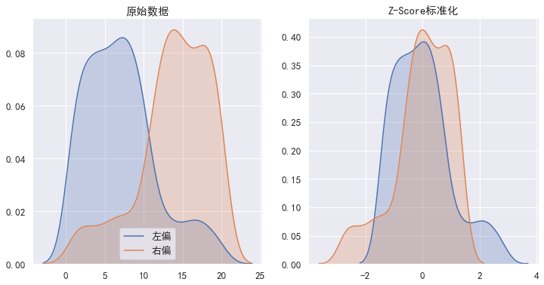
3.4.1 数据变换
【例3.5】用Python sklearn库进行数据标准化处理
本例子的Python程序首先构造左偏和右偏的数据，然后将生成的数据用sklearn库的StandardScaler函数进行标准化处理（也就是Z-Score标准化），最后画出处理前后数据的对比图。代码参考教材P82（教材代码中需增加一行：from sklearn import preprocessing）；源代码也在本页的备注中提供。
标准化前后数据的均值与方差变化示意图
Notes:
import numpy as np
import pandas as pd
from sklearn import preprocessing
import matplotlib.pyplot as plt
import seaborn as sns
#设置中文字体
plt.rcParams["font.family"] = "SimHei"
np.random.seed(1)
# 构造left偏分布数据。
t1 = np.random.randint(1, 11, size=500)
t2 = np.random.randint(11, 21, size=100)
left_skew = np.concatenate([t1, t2])
# 构造右偏分布数据。
t1 = np.random.randint(1, 11, size=100)
t2 = np.random.randint(11, 21, size=500)
right_skew = np.concatenate([t1, t2])
# 绘制核密度图
plt.figure(2,(12,6))
plt.subplot(1,2,1)
plt.title('原始数据')
sns.kdeplot(left_skew, shade=True, label="左偏")
sns.kdeplot(right_skew, shade=True, label="右偏")
#进行标准化处理
zscore_scaler = preprocessing.StandardScaler() # 建立StandardScaler对象
right_skew = zscore_scaler.fit_transform(right_skew.reshape(-1,1))
left_skew = zscore_scaler.fit_transform(left_skew.reshape(-1,1))
plt.subplot(1,2,2)
plt.title('Z-Score标准化')
sns.kdeplot(left_skew.reshape(-1,), shade=True)
sns.kdeplot(right_skew.reshape(-1,), shade=True)
plt.show()

Slide 39
3.4.1 数据变换
3.数据编码
用统一的编码标准对信息记录进行编码，用一个编码符号代表一条信息或一串数据。运用数据编码方法可以对采集的大数据进行规范化管理、提高处理效率和精度。
例如我国的身份证号码就是一种带有特定含义的编码方案，它可以表示某人所在省市区、出生年月、性别等，因此可以用特定的算法进行分类、校核、检索、统计和分析操作。
4.数据平滑
在实际应用中，经常会遇到初始结果噪声数据太多的问题，如视频流中的bbox抖动的太厉害、光谱信号抖动的太厉害等。数据平滑就是为了去除数据中的噪声波动，使数据平滑，常用方法：滑动平均法、指数滑动平均法和SG滤波法等。
Notes:
Big data: 创新、竞争和生产力的下一个前沿

Slide 40
3.4.2 数据清洗
1. 缺失值填充
均值填充
如果缺失值是数值型的，就根据该变量在其他所有对象取值的平均值来填充该缺失的变量值。
众数填充
如果缺失值是非数值型的，通常使用众数来补齐该缺失的变量值。
其它填充方法
其他的数据填充方法有回归填充法、热卡填充填补法、就近补齐法、极大似然估计、期望最大化法、K最近距离邻法等。
Notes:
Big data: 创新、竞争和生产力的下一个前沿

Slide 41
3.4.2 数据清洗
【例3.5】用Python的Sklearn库进行缺失值填充
（1）从 https://archive.ics.uci.edu/ml/index.php下载数据集labor。
（2）labor数据集包含16个属性（8个数值型、8个非数值型）和一个分类标签，16个属性的数据都包含有缺失值。
（3）对labor数据的第3列缺失值进行均值填充的Python示例程序如下：
#数据预处理：缺失值填充 import pandas as pd from sklearn.impute import SimpleImputer from numpy import nan as NA data = pd.read_csv('labor.csv') x = data.iloc[:, 2:3] #取第3列数据 imp_mean = SimpleImputer(missing_values=NA, strategy=‘mean’) #均值填充 imp_mean.fit(x) print( imp_mean.transform(x) ) #通过接口导出结果
Notes:
Big data: 创新、竞争和生产力的下一个前沿

Slide 42
3.4.2 数据清洗
2.去除噪声
噪声数据是指数据中存在着错误或异常的数据，这些数据对数据的分析和挖掘造成了干扰，以下是常用的预处理方法：
（1）分箱（ Binning ）
分箱法是指通过考察“邻居”（周围的值）来平滑存储数据的值，存储的值被分布到一些“桶”或箱中，平滑各个分箱中的数据。常用的分箱方法有
等深（频）分箱法：各个箱里有相同个数的数据。
等宽分箱法：各个箱的取值区间相同。
常用的数据平滑的方法有3种：
平均数平滑：箱中每一个值被箱的平均数替换
中位数平滑：箱中每一个值被箱的中位数替换
箱边界平滑：箱中每一个值被离它最近的箱边界值替换
的输入数据进行平均。
Notes:
Big data: 创新、竞争和生产力的下一个前沿

Slide 43
3.4.2 数据清洗
【例3.7】假设有8、24、15、41、6、10、18、50、25等9个数，先对数进行从小到大的排序，6、8、10、15、18、24、25、41、50。
按等深（频）分箱法分为3箱：
箱1： 6、8、10
箱2： 15、18、24
箱3： 25、41、50
分别用三种不同的平滑技术平滑噪声数据的值：
按箱平均值求得平滑数据值：箱1：平均值是8，这样该箱中的每一个值被替换为(8,8,8)。
按箱中值求得平滑数据值：箱2：中位数为18，可以使用按箱中值平滑，这样该箱中的每一个值被替换为(18,18,18)。
按箱边界值求得平滑数据值： 箱3：(25,50,50)，箱中的最大和最小值被视为箱边界，箱中的每一个值都被最近的边界值替换。
Notes:
Big data: 创新、竞争和生产力的下一个前沿

Slide 44
3.4.2 数据清洗
【例3.7】续
按等宽分箱法（箱宽度为10），可分为3个箱：
箱1： 6、8、10、15
箱2： 18、24、25
箱3： 41、50
Notes:
Big data: 创新、竞争和生产力的下一个前沿

Slide 45
3.4.2 数据清洗
（2）移动平均
移动平均是一种用以滤除噪声的简单数据处理方法。当接收到输入数据后，就将本次输入数据与其前若干次的输入数据进行平均。
（3）3σ探测方法
σ 探测方法的思想来源于切比雪夫不等式，假设一组数据的均值为μ标准差为σ，一般情况下数据分布有以下特点：
所有数据中，数值分布在(μ-σ,μ+σ)中的概率为0.6827
所有数据中，数值分布在(μ-2σ,μ+2σ)中的概率为0.9545
所有数据中，数值分布在(μ-3σ,μ+3σ)中的概率为0.9973
可以认为，数据的取值几乎全部集中在(μ-3σ,μ+3σ)区间内，超出这个范围的可能性仅占不到0.3%。
Notes:
Big data: 创新、竞争和生产力的下一个前沿

Slide 46
3.4.2 数据清洗
（4）k-近邻法
根据某种距离度量方法来确定具有缺失值数据最近的k个近邻，然后将这k个值加权（权重可取距离的比值），然后根据自定义的阈值，将距离超过阈值的当做噪声数据。
（5）聚类去除噪声数据
用某种聚类算法把相似的数据聚成一个“类簇”，落在各个类簇之外的数据可以被看成是噪声数据，如右图所示。
聚类去除噪声数据示意图
Notes:
Big data: 创新、竞争和生产力的下一个前沿

Slide 47
3.4.3使用OpenRefine清洗数据
OpenRefine是一种开源软件，可以对excel、html等结构型的数据进行数据清洗、修正、分类、排序、筛选与整理，它的功能强大，使用比较简便。
OpenRefine软件的前身是Metaweb公司于2009年发布的一个开源软件，Google公司在2010年收购了Metaweb，把项目的名称从Freebase Gridworks改成了Google Refine。2012年，Google放弃了对Refine的支持，让它重新成为开源软件，名字改成了OpenRefine。
Notes:
Big data: 创新、竞争和生产力的下一个前沿

Slide 48
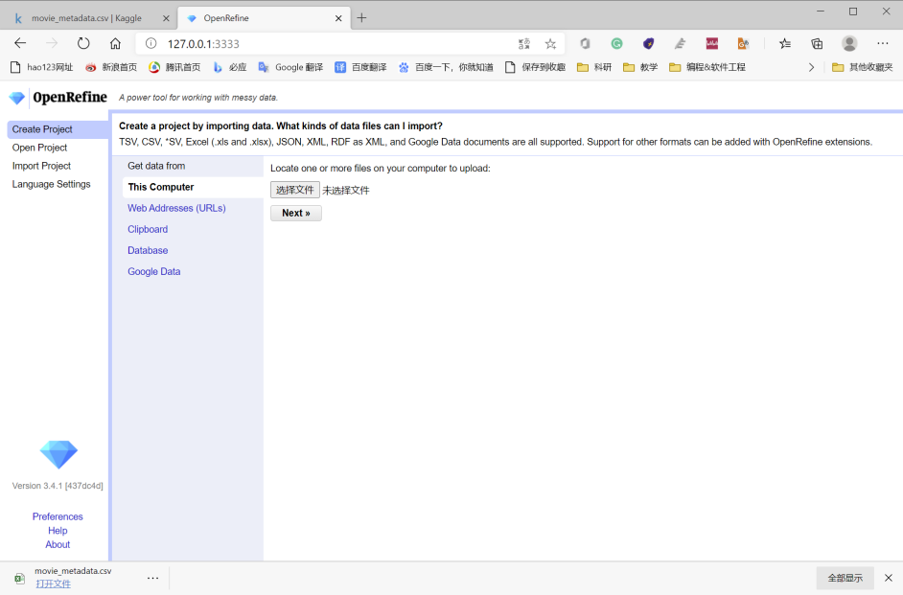
3.4.3使用OpenRefine清洗数据
1.建立OpenRefine项目
OpenRefine启动后是以本地Web服务（端口号为3333）运行的，可以用浏览器访问127.0.0.1:3333打开初始界面，如图所示。
OpenRefine初始界面
Notes:
Big data: 创新、竞争和生产力的下一个前沿

Slide 49
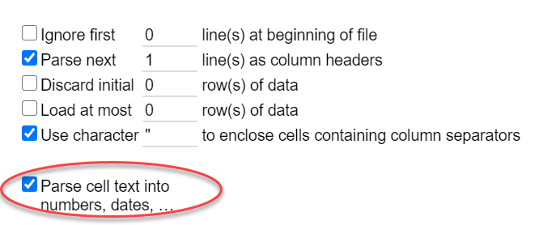
3.4.3使用OpenRefine清洗数据
在OpenRefine初始界面中点击“选择文件”按钮打开本地数据文件，接着单击“Next>>”按钮进入文件格式选项设置窗口。
注意：如果是CSV或Excel文件，需要在弹出的窗口下方的选择中勾选“Parse cell text into numbers, dates,…”，如图 所示，否则会将实数列作为文本处理。
输入项目名称，单击“Create Project”按钮建立OpenRefine项目。
CSV和Excel文件需勾选的格式选项
Notes:
Big data: 创新、竞争和生产力的下一个前沿

Slide 50
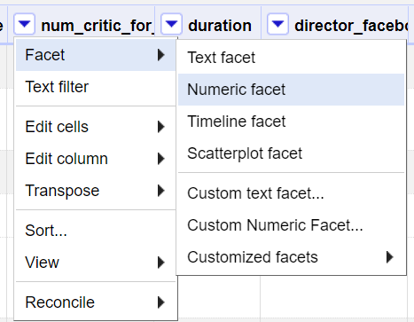
3.4.3使用OpenRefine清洗数据
2.OpenRefine的数据预处理功能
选择想要处理的列，点击列标题左边的箭头出现下拉菜单，选择Facet选项，如果是文本数据则选择第一项Text facet，如果是数字数据就选择第二项Numeric facet，如图所示。
选择数据列的Facet选项
Notes:
Big data: 创新、竞争和生产力的下一个前沿

Slide 51
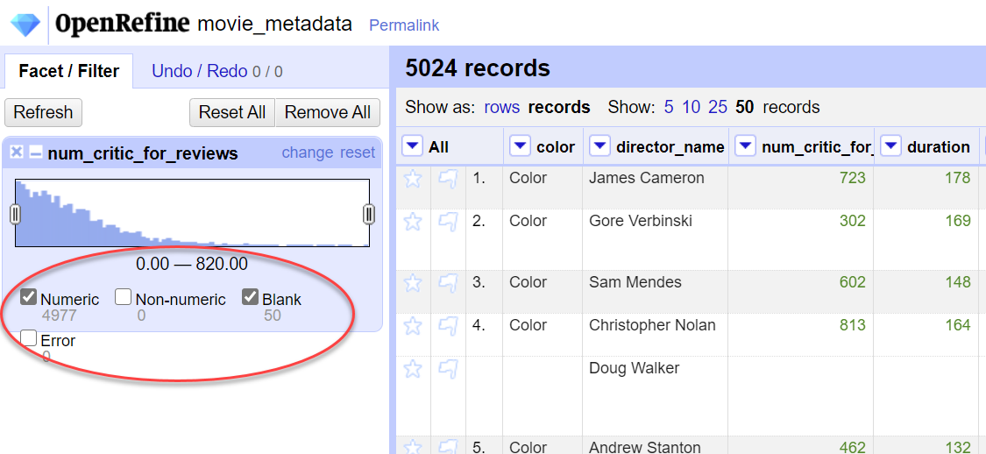
3.4.3使用OpenRefine清洗数据
点击后页面的左边会出现数据透视结果，该结果是以频率图的形式显现的，从左到右按升序排列，蓝色柱形的高度表示其密集程度，下面四个选项表示数据类型，如图所示。
数据透视结果示意图
Notes:
Big data: 创新、竞争和生产力的下一个前沿

Slide 52
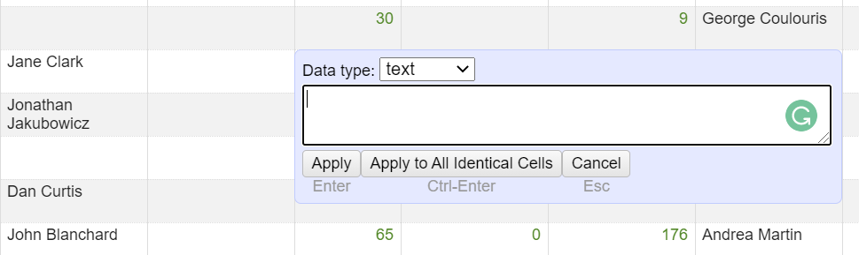
3.4.3使用OpenRefine清洗数据
缺失值填充
可以从上图中看出数据集的num_critic_for_reviews列有50个缺失值。取消勾选”Numeric“，则只会显示包含缺失的行，在缺失值单元格中单击“Edit”按钮，填入想要的值（如该列数据的平均值），如图所示。
缺失值填充示意图
Notes:
Big data: 创新、竞争和生产力的下一个前沿

Slide 53
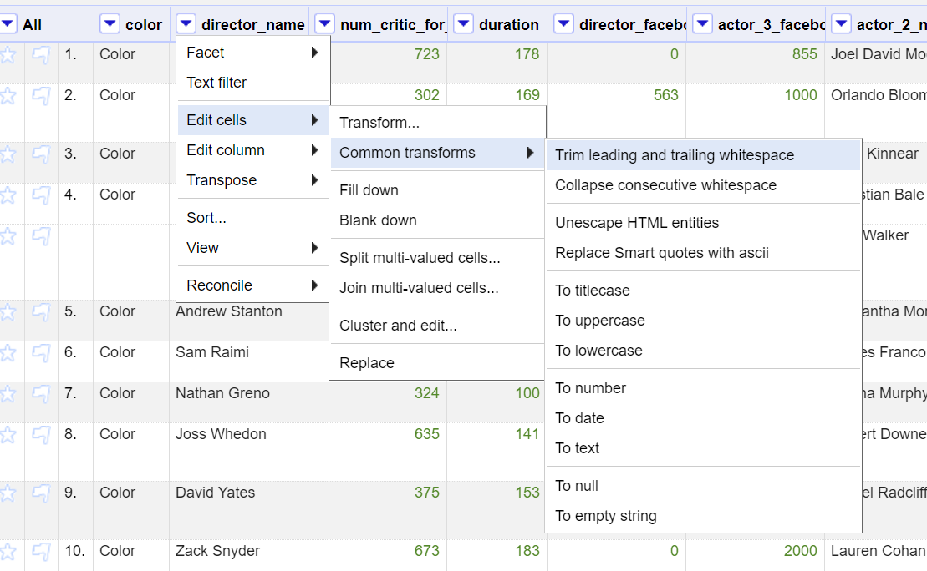
3.4.3使用OpenRefine清洗数据
数据转换
可以对数据进行一些必要的变换，包括英文单词大小写不统一造成的分类偏差、额外的空格、首行有空格等。
在打开的数据集中选择某一文本列，在下拉菜单edit cells选项中选择common transform的trim leading and trailing whitespace命令则会去除该列所有的行首和行尾空格；选择to uppercase命令则将该列所有字母从小写转换到大写（选择 tolowercase转换到小写），该项操作的界面如图所示。
数据转换操作示意图
Notes:
Big data: 创新、竞争和生产力的下一个前沿

Slide 54
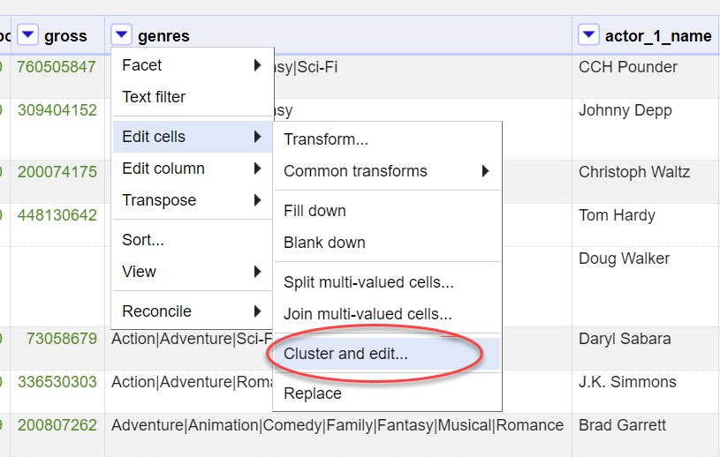
3.4.3使用OpenRefine清洗数据
3.OpenRefine的数据分析功能
在选择数据时，有时筛选条件并不是那么严格时可能会选择好几类相似的数据，此时可以用聚类方法对相似的数据类进行聚类。下面对genres列数据进行聚类操作，点击genres列，在下拉菜单中选择edit cells 的cluster and edit选项，如图所示。
对某列数据进行聚类操作
Notes:
Big data: 创新、竞争和生产力的下一个前沿

Slide 55
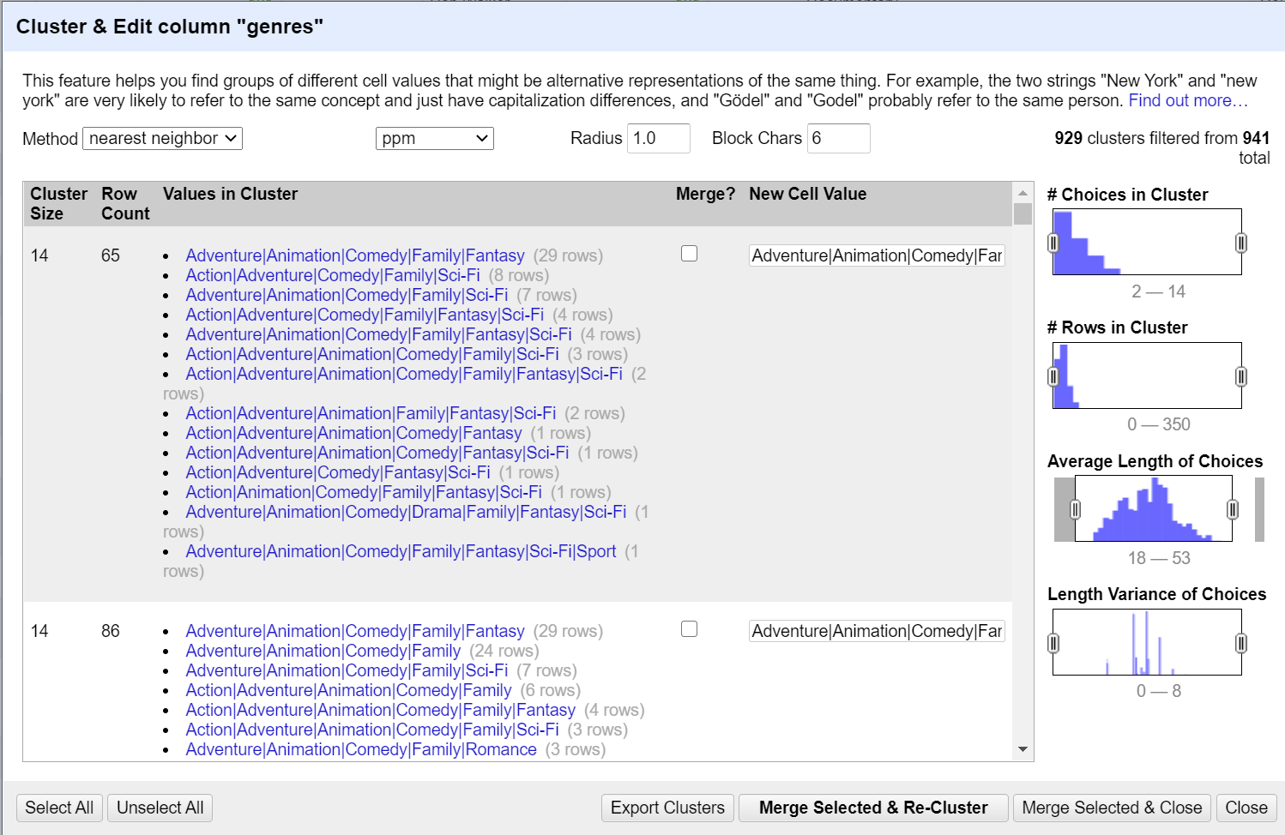
3.4.3使用OpenRefine清洗数据
在聚类分析界面中选择Method为“Nearest Neighbor”，采用PPM计算字符串之间的距离并进行聚类，结果如图所示。
OpenRefine的特点是对于列的操作十分便利，可以进行列的隐藏、展开、转换、移动、重命名、和删除等操作，可以直观方便观察、分析和操纵数据。
聚类分析结果示意图
Notes:
Big data: 创新、竞争和生产力的下一个前沿

Slide 56
3.4.3使用OpenRefine清洗数据
OpenRefine会在项目创建后保存所有的操作步骤，所以可以随便尝试各种变换数据，也可以将操作完成后的数据保存为csv、tsv、excel和open document格式，以及不常用的RDF格式，还可以导出Openrefine压缩包和自定义导出设置等。
Notes:
Big data: 创新、竞争和生产力的下一个前沿

Slide 57
3.4.4数据集成
数据集成（Data Integration）是把不同来源、格式的数据有机地集中起来， 通过一致的、 精确的表示法， 对同一种实体对象的不同数据做整合的过程。
数据采集过程中，数据可能来自于不同的系统，难以确保数据的模式、模态和语言的一致性，在很多应用中要将不同来源的数据集成汇总，才能正常使用。
根据数据集成方式的不同，可以分为传统数据集成和跨域数据集成。
Notes:
Big data: 创新、竞争和生产力的下一个前沿

Slide 58
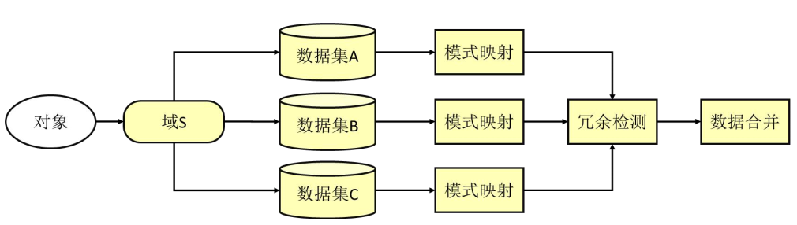
3.4.4数据集成
（1）传统数据集成：是将来自多个数据集的数据以统一的模式进行集成汇总，以达到数据共享的目的（如图 所示），例如将多个来源的数据存储到一个关系数据库中。
传统数据集成示意图
Notes:
Big data: 创新、竞争和生产力的下一个前沿

Slide 59
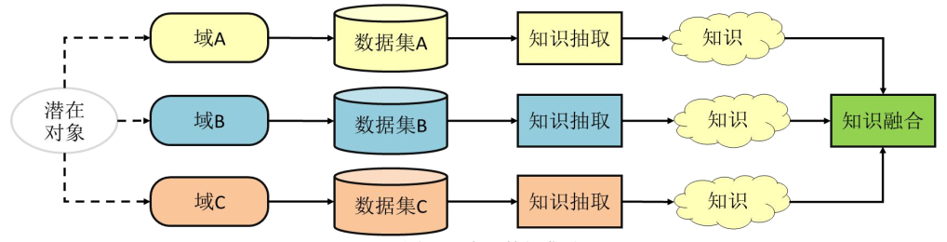
3.4.4数据集成
（2）跨域数据集成：是将来自不同领域的数据进行集成汇总（如图所示），例如将社交网络关系、电商和金融三个领域的数据有机整合在一起。
跨域数据集成示意图
Notes:
Big data: 创新、竞争和生产力的下一个前沿

Slide 60
3.4.4数据集成
数据集成解决的主要问题包括实体识别、数据冗余问题和数据值冲突的检测与处理等。
实体识别
来自多个数据源的现实世界的实体有时并不一定是匹配的
数据冗余问题
在一个数据集合中重复的数据称为数据冗余，产生冗余的因素有很多，比如每天备份公司的数据会产生冗余，在多个系统中存储相同的信息时，也可能最终得到冗余数据。
数据值冲突的检测与处理
由于编码、数据类型、单位等不同，对于同一个实体，不同数据源的属性值可能不同。例如，某实体的重量属性可能在一个系统中以公制单位存放，而在另一个系统中以英制单位存放。
Notes:
Big data: 创新、竞争和生产力的下一个前沿

Slide 61
3.5
本章小结

Slide 62
3.5 本章小结
本章的主要内容包括大数据采集工具的使用以及数据预处理的常用方法，首先介绍了大数据的来源和容量单位；接着讲解常用大数据采集工具的基本使用方法；最后对常用的数据预处理方法进行了简要介绍。
Notes:
Big data: 创新、竞争和生产力的下一个前沿

Slide 63

谢
谢
！
PPT模板下载：www.1ppt.com/moban/ 行业PPT模板：www.1ppt.com/hangye/
节日PPT模板：www.1ppt.com/jieri/ PPT素材下载：www.1ppt.com/sucai/
PPT背景图片：www.1ppt.com/beijing/ PPT图表下载：www.1ppt.com/tubiao/
优秀PPT下载：www.1ppt.com/xiazai/ PPT教程： www.1ppt.com/powerpoint/
Word教程： www.1ppt.com/word/ Excel教程：www.1ppt.com/excel/
资料下载：www.1ppt.com/ziliao/ PPT课件下载：www.1ppt.com/kejian/
范文下载：www.1ppt.com/fanwen/ 试卷下载：www.1ppt.com/shiti/
教案下载：www.1ppt.com/jiaoan/
字体下载：www.1ppt.com/ziti/

